Slide 1
Chapter 8:記憶體管理策略

Slide 2
Chapter 8:記憶體管理策略
背景說明
置 換
連續記憶體配置
分 段
分 頁
分頁表的結構
範例：Intel 32和64位元架構
範例：ARM架構

Slide 3
章節目標
提供關於各種記憶體硬體組織化方法的詳細描述。
探討配置記憶體給行程的不同技術。
詳細討論分頁如何在現代電腦系統工作。

Slide 4
背景說明
程式必須從磁碟移到記憶體，放入行程內執行
主記憶體和暫存器是CPU唯一可以直接存取的儲存體
記憶體單位只看到一序列的記憶位址+讀取要求，或是記憶位址+資料和寫入的要求
暫存器的存取在一個CPU時鐘週期(或更短)完成
主記憶體存取可能需要許多週期，這會造成停滯(stall)
快取記憶體(Cache)位於CPU暫存器和主記憶體之間
需要記憶體保護以確保正確的運作

Slide 5
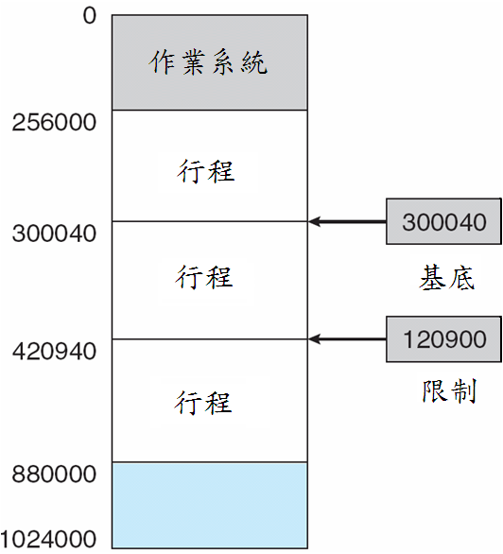
基底和限制暫存器
一組基底(base)暫存器和限制 (limit)暫存器定義了邏輯位址空間
CPU 必須檢查使用者模式產生的每一個記憶體存取，以確定存取的地址位於該使用者的基底值和限制值之間。

Slide 6
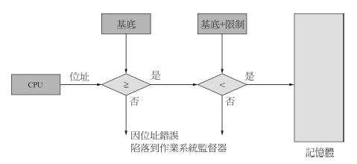
使用基底及限制暫存器的硬體位址保護

Slide 7
位址連結
由輸入佇列選擇一個行程，將程式從磁碟上載入記憶體執行
  沒有支援時，必須被載入到地址 0000
不方便讓使用者形成的實體位址永遠在0000
  如何改變?
位址可以在程式生命不同的階段用不同的方式來表示
  原始碼的位址通常是符號化
  編譯過的程式碼位址定到重新定位的位址
    例如“離這個模組的開始處14個位元組”
  鏈結或載入程式將這些可重新定位的位址連結到絕對位址
    例如74014
  每一次定位的工作都是從一個位址空間對應到另一個位址空間

Slide 8
位址連結
指令和資料至記憶體位址的位址連結可以在三各階段發生
  編譯時間 : 如果預先知道記憶體位置，那麼絕對碼(absolute code)便可產生；如果起始位置改變，就必須重新編譯。
  載入時間 : 如果記憶體位置在編譯時不知道，就必須產生可重定位碼 (relocatable code)
  執行時間 : 如果行程在執行時能夠從一個記憶體區段移到另一段，那麼連結就可以延遲到執行時
    需要硬體支援記憶體對映(例如基底和限制賺存器)

Slide 9
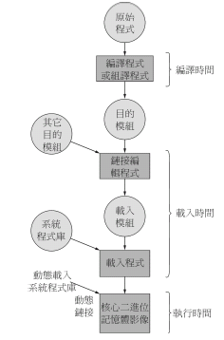
使用者程式的多重步驟處理

Slide 10
邏輯位址空間和實體位址空間
邏輯位址空間聯繫到一個獨立實體位址空間的觀念對於正確地記憶體管理是非常重要
  邏輯位址(logical address) – CPU所產生的位址;又稱為虛擬位址(virtual address)
  實體位址(physical address) –記憶體單元所看到的位址
編譯時間和載入時間的位址鏈結技巧造成邏輯位址和實體位址相同；執行時間的位址鏈結技巧造成邏輯位址(虛擬位址)和實體位址不相同
邏輯位址空間(logical address space)是一個程式產生的所有邏輯位址所形成的集合
實體位址空間(physical address space)是一個程式產生的所有實體位址所形成的集合

Slide 11
記憶管理單元(MMU)
在執行時對映虛擬位址到實體位址的硬體裝置
有許多可行的方法，涵蓋在本章剩餘的部分
一開始考慮簡單的方法，在使用者程式的地址送到記憶體時，重定位暫存器被加到使用者每一個產生的地址
  基底暫存器現在稱為重定位暫存器(relocation register)
  MS-DOS 在 Intel 80x86 使用 4個重定位暫存器
使用者程式處理邏輯位址; 永遠無法看到實際的實體位址
  執行時間結合發生在參考到記憶體的位址
  將邏輯位址轉換成實體位址

Slide 12
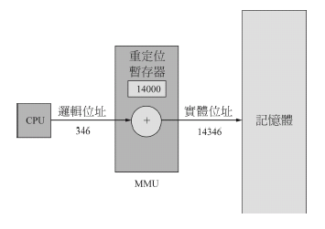
使用重新定位暫存器作動態重定位
副程式直到被呼叫時才載入
更加的記憶體空間使用；沒有用到的副程式絕不載入
所有放在磁碟的副程式都是可重定位的格式
當大量程式碼需要用來處理不常發生的狀況時非常有用
不需要作業系統的特別支援
  經由程式設計來製作
  OS 可以藉由提供程式庫以幫忙製作動態載入

Slide 13
動態鏈結
靜態鏈結(Static linking) – 系統程式庫和程式碼經由載入程式結合成二位元程式影像
動態鏈結(Dynamic linking) – 鏈結延遲到執行時間
Stub : 一小段程式碼用來找到適當的記憶體常駐程式庫副程式
Stub將本身以副程式的位址取代，並執行該副程式
作業系統檢查副程式是否已經在行程的記憶體地址
  如果不在地址空間，加入到地址空間
動態鏈結對於程式庫特別有用
系統稱為共用程式庫(shared libraries)
考慮應用到修補系統程式庫
  版本可能需要加入

Slide 14
置 換
一個行程可能會暫時的被置換(swapped)出記憶體到備份儲存體，而後又再移回到記憶體繼續執行
  行程的所有記憶體大小可以超出實體記憶體
備份儲存(Backing store) – 快速磁碟大到足夠容納所有使用者的記憶體影像; 必須提供直接存取這些記憶體影像
換出、換入(swap out,swap in)–置換使用在以優先權為基礎的排班演算法; 低優先權行程被置換出去，所以高優先權行程可以被載入執行
置換時間的主要部分是資料傳遞時間；全部傳遞時間直接正比於置換的記憶體量

Slide 15
置 換
系統維護一個就緒佇列，此就緒佇列有記憶體影像在磁碟而準備執行的行程
置出行程重新置入時是否需要置換到相同的實體地址呢?
根據地址鏈結的方法
置換的修正版本在許多系統發現
(例如, UNIX, Linux, 和Windows)
  在正常情況下並不允許置換
  如果可用記憶體的數量小於某一臨界數值，置換將被啟動
  當記憶體需求降低時，置換將被停止

Slide 16
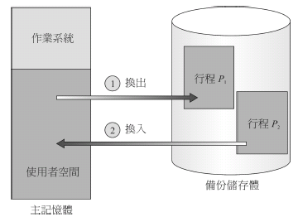
置換的圖示

Slide 17
包含內容轉換的置換時間
如果下一個使用CPU的行程不在主記憶體，需要換出一個行程，並換入所要執行的行程
內容轉換的時間可能很長
100 MB的行程以50MB/sec的傳遞速度置換到硬碟
  2000 ms的換出時間
  加上換入相同大小的行程
  全部內容轉換的置換時間大約是4000ms(4秒)

Slide 18
包含內容轉換的置換時間
如果能降低置換記憶體的大小，就可以降低整體的置換時間
  知道真正使用的記憶體大小
  藉由系統呼叫request_memory()和release_memory()來通知作業系統它對記憶體的需要
置換方式的其它限制
  I/O等待–不能置換出去，因為I/O將發生在錯誤的行程
  或是將 I/O傳送到核心空間，然後才送到 I/O 裝置
    稱為雙緩衝(double buffering)，會增加額外負擔
標準置換沒有使用在現代的作業系統
  但修正版本常用到
    只有在可用記憶體非常低時才做置換

Slide 19
行 動 系 統 的 置 換
通常不支援置換
  使用快取記憶體取代硬碟
    記憶體空間受到限制
    快取記憶體在超過容忍的寫入次數限制後會變成不可靠
    裝置的主記憶體和快取記憶體間不良的生產量
沒有足夠的可用記憶體時使用其它的方法
  iOS要求 apps自願放棄所配置的記憶體
    唯讀資料被移除掉，稍後需要時再重新載入
    不能釋放記憶體的應用程式可能被終止
  Android在沒有足夠的可用記憶體時終止, 但會寫入應用程式的狀態(application state)到快取記憶體
  兩個作業系統都支援以下討論到的分頁

Slide 20
連續配置
主記憶體必須容納作業系統和使用者行程
資源有限，必須有效的配置
連續記憶體配置是一個早期的方法 :
主記憶體通常被分成兩部份 :
  常駐作業系統, 通常和中斷向量一起放在低記憶體部份
  使用者行程放在高記憶體部份
  每一個行程包含在記憶體中一個單獨連續區段
重定位暫存器用來保護使用者行程彼此不受影響，並保護作業系統的程式碼和資料不被更改
  重定位暫存器存放著最小的記憶體實體位址
  界限暫存器則存放著邏輯位址的範圍 -每一個邏輯位址都必須小於界限暫存器
  MMU動態地對映邏輯位址
  允許作業系統的核心程式碼動態地改變

Slide 21
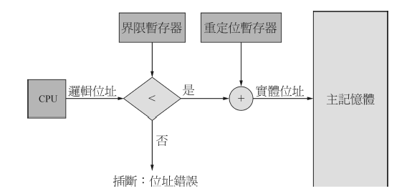
重定位和界限兩暫存器的硬體支援

Slide 22
連續配置(繼續)
多重分割配置
  多元程式規劃的程度受到分割的數目所限制
  可變分割(Variable-partition) 的大小根據行程需求做調整
  洞(hole) – 可用記憶體區塊；不同大小的洞散佈在整個記憶體
  當一個行程到達時，它會配置一個足夠大的洞以放入程式
  行程結束時直接釋放它的分割，就可以和鄰接的未使用分割區結合
  作業系統維護以下資訊 :
  a) 配置的分割區b)未使用分割區(洞)
OS
OS
OS
OS
process 5
process 5
process 5
process 5
process 9
process 9
process 8
process 10
process 2
process 2
process 2
process 2

Slide 23
動態儲存體配置問題
如何從可用區間去滿足大小為n的要求?
最先配合 : 配置第一個夠大的區間
最佳配合 : 配置足以容納的最小一個區間；除非依照大小順序排序，否則我們必須搜尋整個串列。
  找出最小的剩餘區間
最差配合: 配置最大的區間;也必須搜尋整個串列
  找出最大的剩餘區間
在時間和記憶空間的使用率方面，最先配合與最佳配合都優於最差配合法

Slide 24
斷 裂
外部斷裂 – 有足夠的總記憶體滿足要求，但這些區間卻是非連續的
內部斷裂 – 配置的記憶體可能稍大於要求的記憶體; 區段內部的記憶體沒有被使用
最先配合法的分析顯示配置N個區段時，會有0.5 N 個區段因為斷裂而損失
  1/3 可能無法使用-> 百分之五十規則
藉由聚集降低外部斷裂
  收集記憶體內零散的可用空間，成為一大塊區間
  只有在採用動態重定位方式並且在程式執行時完成，聚集才有可能

Slide 25
分 段
支援使用者記憶體觀點的記憶體管理技術
程式是許多不同分段所組成
  一個分段是一個邏輯單元，例如 :
主程式
程序
函數
方法
物件
區域 變數、整體變數
堆疊
符號表
陣列

Slide 26
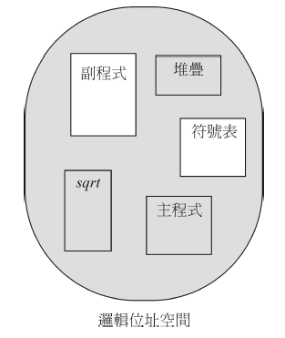
使用者對一個程式的觀點

Slide 27
分段的邏輯觀點
1
1
4
2
3
4
2
3
使用者空間
實體記憶體空間

Slide 28
分段的架構
邏輯位址是由以下的一組所組成︰
＜分段號碼，偏移量＞
分段表( Segment table) – 對映二維的實體位址;其中每一項都有:
  基底值(base) –分段在主記憶體中的實際開始位址
  界限值(limit) –設定了分段的長度
分段表基底暫存器(STBR) 指向記憶體分段表的位置
分段表長度暫存器(STLR)指向一個程式使用的分段數目;分段號碼s < STLR就合法

Slide 29
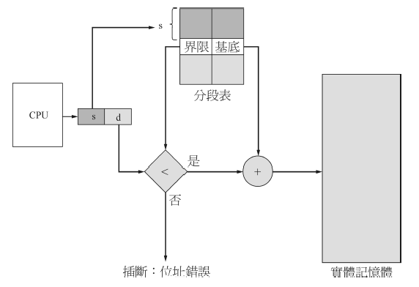
分段法用的硬體

Slide 30
分 頁
一個行程的實體位址空間可以不連續; 每當有實體記憶體可以使用時，行程就會被配置實體記憶體
  避免外部斷裂
  避免不同大小的記憶體區塊問題
分割實體記憶體為許多稱為欄(frame)的固定大小區段
  大小是2的指數, 512 bytes 到 16 Mbytes之間
分割邏輯記憶體為大小相同的區段，稱為頁(page)
記錄所有可用的欄
執行一個大小N頁的程式，需要找到N個未使用欄，然後載入程式
設定一個分頁表(page table)以轉換邏輯位址為實體位址
備份儲存體一樣被分割為頁
依然有內部斷裂

Slide 31
地址轉換技術
CPU產生的地址被分成 :
  頁數(Page number , p) – 被當做指向分頁表(page table)的索引，存有每一頁在實體記憶體上的基底位址
  頁偏移量(Page offset , d) – 和基底位址結合在一起而定義出送往記憶單元中的實體記憶體位址
  對於邏輯地址空間是 2^{m} ，分頁大小是 2^{n}
page number
page offset
p
d
m - n
n

Slide 32
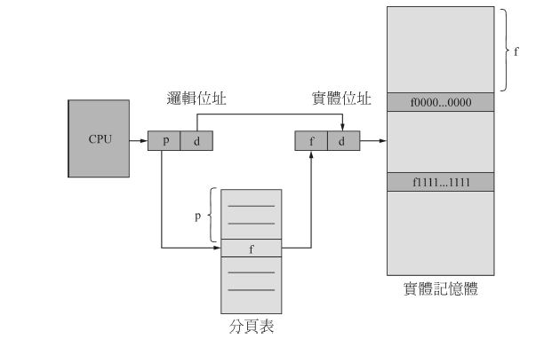
分頁硬體

Slide 33
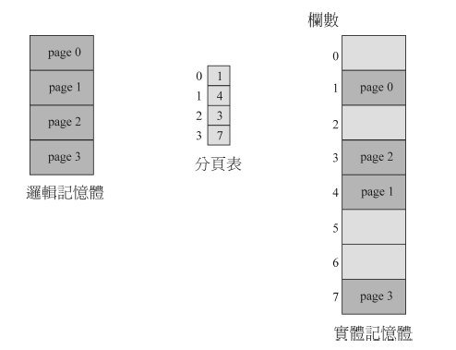
邏輯與實體記憶體中的分頁模式

Slide 34
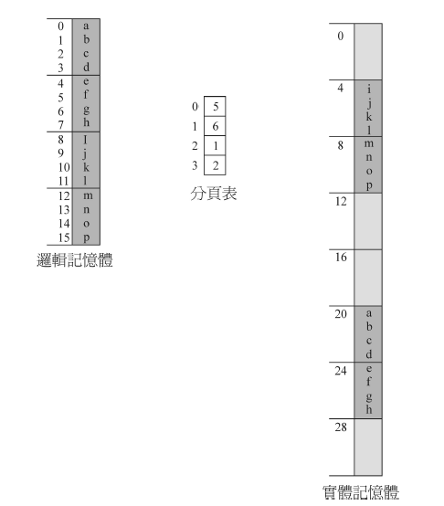
分頁範例
n=2 和 m=4
32-byte 記憶體和 4-byte 分頁

Slide 35
分頁(繼續)
計算內部斷裂
  分頁大小= 2,048 bytes
  形成大小= 72,766 bytes
  35 pages + 1,086 bytes
  內部斷裂 2,048 - 1,086 = 962 bytes
  最糟情況的斷裂是 = 1 欄 – 1 byte
  平均斷裂是 = 1 / 2欄大小
  所以需要較小的欄位大小?
  分頁大小隨著時間成長
    Solaris 支援兩種分頁大小 – 8 KB和4 MB
行程觀點和實體記憶體現在非常不同
行程只能存取它自己的記憶體

Slide 36
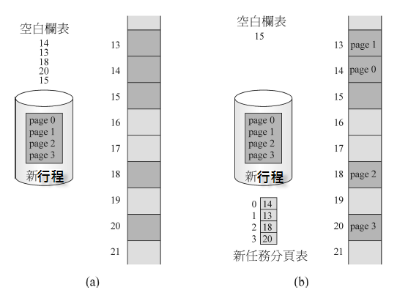
空白欄的配置
配置前
配置後

Slide 37
分頁表的製作
分頁表保存在主記憶體中
分頁表基底暫存器(page- table base register, PTBR)來指向分頁表
分頁表長度暫存器(PTLR) 指出分頁表的大小
使用這種技術，每個資料/指令的存取需要兩次記憶體存取
  一次是分頁表，另一次是資料/指令的存取
兩次記憶體存取的問題可以使用一個稱為關聯式記憶體或轉譯旁觀緩衝區(translation look-aside buffer, TLB)的特殊快速搜尋硬體快取來解決

Slide 38
分頁表的製作(繼續)
有些TLB在每一個TLB項目中儲存位址空間識別符號(address-space identifier, ASIDs) –可以唯一地識別該行程，並且用來提供該行程的位址保護
  否則需要在每次內容轉換時清除
TLB通常很小，介於64到1,024之間
在 TLB失誤時,數值被載入到 TLB 作為下一次快速的存取
  必須考慮替代策略
  有些內容以硬體繞線固定作為永久的快速存取

Slide 39
關連式記憶體
關連式記憶體– 平行搜尋
地址轉換(p, d)
  如果 p是在關連暫存器，取得欄號碼
  否則從記憶體的分頁表取得欄號碼
分頁號碼
欄號

Slide 40
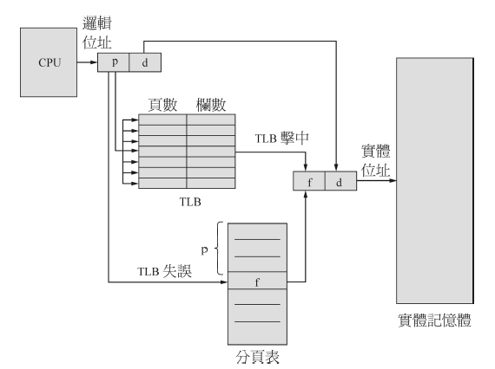
使用TLB的分頁硬體

Slide 41
有效的存取時間
關聯查詢 = ε 時間單元
  可能小於記憶體存取時間的 10%
擊中率 = α
  擊中率 – 分頁號碼可以在關連式暫存器找到的次數百分比;
考慮α=80%,ε=20ns 對於TLB 搜尋,100ns對於記憶體存取
有效存取時間 (EAT)
EAT = (1 + ε) α + (2 + ε)(1 – α)
= 2 + ε – α
考慮α = 80%,ε = 20ns對於TLB 搜尋,100ns 對於記憶體存取
  EAT = 0.80 x 100 + 0.20 x 200 = 120ns
考慮更實際的擊中率 -> α = 99%, ε = 20ns對於TLB 搜尋, 100ns對於記憶體存取
  EAT = 0.99 x 100 + 0.01 x 200 = 101ns

Slide 42
記憶體保護
記憶體保護是靠每一個欄的保護位元來表示是唯讀或是允許讀-寫存取
  也可以加入更多的位元以指示分頁是只能執行。
分頁表每一項的有效- 無效 位元 :
  “有效”指出相關的分頁是在行程的邏輯地址空間 ，因此是一個有效分頁
  “無效” 指出相關的分頁不在行程的邏輯地址空間
  或使用page-table length register (PTLR)
任何違反都會引發陷阱進入作業系統

Slide 43
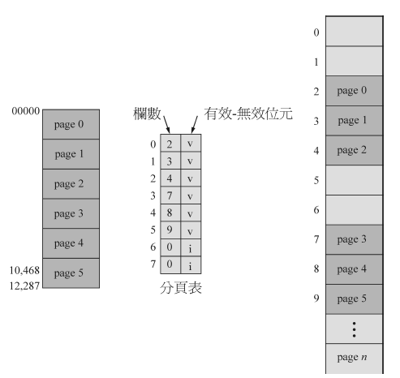
分頁表的有效 (v)或無效 (i) 位元

Slide 44
共用分頁
共用程式碼
  一份唯讀程式碼(可重進入)在行程間共用 (例如, 文書編輯器, 編譯器, 視窗系統)
  類似多執行緒分享相同的行程空間
  如果讀寫分頁的分享是允許的，對於行程間通訊是有用
私有的程式碼和資料
  每一個行程保有程式碼和資料的一份自己的拷貝
  私有程式碼和資料的分頁可以在邏輯地址空間的任何地方出現

Slide 45
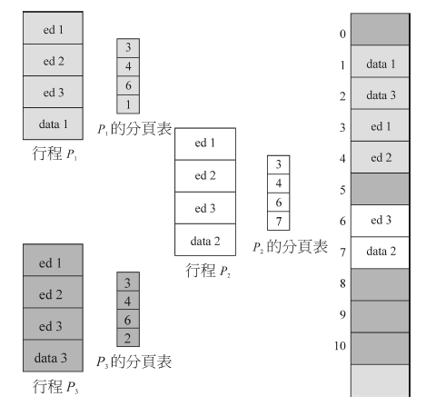
共用分頁的範例

Slide 46
分頁表的結構
使用直接的方式分頁表可能變得非常大
  考慮一個有32位元邏輯位址空間的電腦系統
  分頁大小是 4 KB (2¹²)
  分頁表必須有1百萬項 (2³²/2¹²)
  如果每一項是4個位元組，分頁表就需要4M位元組的實體記憶體
    使用的記憶體花費大
    不希望把分頁表全部連續地放在記憶體
階層式分頁(Hierarchical Paging)
雜湊分頁表(Hashed Page Tables)
反轉分頁表(Inverted Page Tables)

Slide 47
階層式分頁
把邏輯地址空間分成幾個分頁表
一種簡單的方法就是使用兩層的分頁表
分頁表本身也由分頁的方法得到

Slide 48
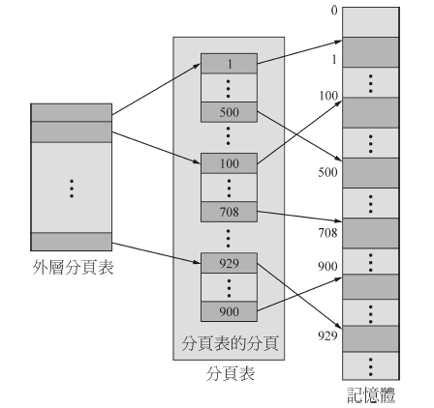
兩層分頁表的技巧

Slide 49
兩層分頁表的範例
邏輯地址被分成(分頁大小是1K的32位元機器) :
  分頁號碼是22位元
  分頁偏移量是10位元
因為分頁表被分頁，分頁號碼進一步地被分成 :
  10位元的分頁號碼
  10位元的分頁偏移量
因此邏輯位址可以如圖所示 :
其中p₁是指向外層分頁表的索引值，而p₂則是內層分頁表所指的分頁表之偏移量
稱為向前映對分頁表(forward-mapped page table)
分頁號碼
分頁偏移量
p₁
p₂
d
10
10
12

Slide 50
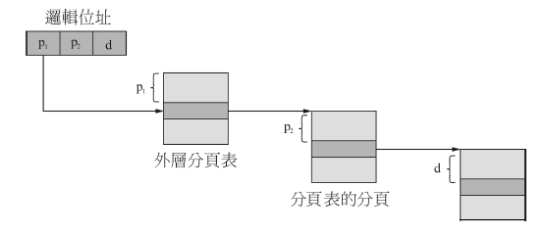
位址轉換的技術

Slide 51
64位元邏輯地址空間
即使兩層分頁方法也不足夠
如果分頁的大小是 4 KB (2¹²)
  分頁表有2⁵² 項
  如果兩層技術，內層分頁表 可以是2¹⁰ 4-位元項目
  位址將變成
  外層分頁表有2⁴² 項
  一個解決方法是加入第2個外層分頁表
  但是在這例子，第2個外層分頁表依然有2³⁴ 位元組
    而且可能需要4次記憶體存取才能獲得實體記憶體的位置
外層分頁
內層分頁
分頁偏移
p₁
p₂
d
42
10
12

Slide 52


三層分頁技術

Slide 53
雜湊分頁表
常見於位址空間 > 32位元
虛擬分頁數值被雜湊到雜湊表中
  分頁表中每一項包括了雜湊到相同位置的元件鏈結
每一項包括(1)虛擬分頁的數值(2)對映分頁欄的數值(3)指向鏈結串列下一單元的指標
虛擬分頁數值和鏈結串列中的欄位做比較
  如果兩者吻合，相關的實體欄位就被取出來
一種64位元位址空間的變形是叢集分頁表(clustered page table)
  與雜湊分頁表相似，但是每一項是參考到幾個分頁(例如16)而非單一頁
  特別適合於鬆散(sparse)的位址空間，其中參考記憶體是不連續而且散佈在整個位址空間中

Slide 54
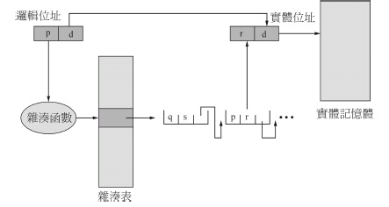
雜湊分頁表

Slide 55
反轉分頁表
反轉分頁表是記錄所有實體分頁
  替代每一個行程都有自己的一份分頁表
實體記憶體中的每一分頁都有一個進入點
每一項中包含了在此實體位址頁所對映的虛擬位址，以及擁有該頁的行程。
降低儲存每一份分頁表所需的記憶體，但增加了參考到一頁時，搜尋分頁表所需要的時間
使用雜湊表格來限制只搜尋分頁表的一項或最多幾項
  TLB 可以加速存取
但如何作共用記憶體?
  分頁表只有包含虛擬位址到共用實體位址的對映

Slide 56
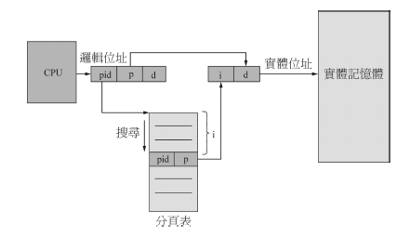
反轉分頁表的架構

Slide 57
Oracle SPARC Solaris
考慮一個64位元CPU和作業系統緊密結合
  目標是高效率，低負擔
根據雜湊法，但更複雜
兩個雜湊表格
  一個給核心使用，另一個給所有使用者行程
  每一個對映虛擬記憶體地址到實體記憶體地址
  每一個項次代表一個對映到虛擬記憶體的連續區域
    比每一分頁有一個獨立的快取表格項次有效率。
  每一個項次有一個基底位址和一個跨度(指示此項次表示的分頁數目)

Slide 58
Oracle SPARC Solaris(繼續)
TLB存放轉換表格項次(TTE)以作快速硬體查詢
  TTE的快取存放在轉換儲存緩衝區(TSB)
    包含每個最近存取分頁的項次
虛擬地址的參考會造成TLB搜尋
  如果找不到時，硬體會走遍記憶體中的TSB，搜尋TTE
    如果找到吻合的，CPU拷貝TSB項次到TLB，轉換就完成
    如果沒有找到吻合的，核心被中斷以蒐尋雜湊表
      核心從適當的雜湊表產生TTE，儲存此TTE到TSB，中斷處理器交還控制權給MMU，MMU完成地址轉換

Slide 59
範例: Intel 32 和 64-bit 架構
主宰PC系統的主要晶片
Pentium CPUs 是32位元，稱為IA-32架構
目前Intel CPUs是64位元，稱為IA-64架構
行動系統目前主宰的主要晶片是ARM

Slide 60
範例: Intel 32 架構
支援分段與友分頁的分段
  每一個分段可以到達 4 GB
  每一個行程可以到達16 K個分段
  分成兩部分
    第一部分可以到達8 K 個分段，是行程私有 (存放在區域描述表(local descriptor table, LDT中)
    第二部分可以到達8 K 個分段，是所有行程共用 (存放在全域描述表(global descriptor table, GDT 中)

Slide 61

範例: Intel 32 架構(繼續)
CPU 產生邏輯地址
  選擇器送給分段單元
    用來產生線性地址
  線性地址送給分頁單元
    產生主記憶體的實體地址
    分頁單元形成對應的MMU
    分頁大小可以是4 KB或4 MB

Slide 62

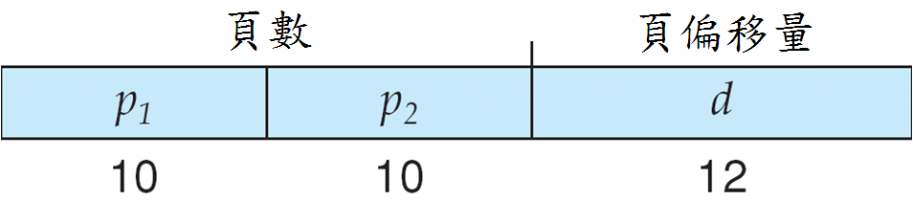
IA-32中邏輯對實體位址轉譯

Slide 63
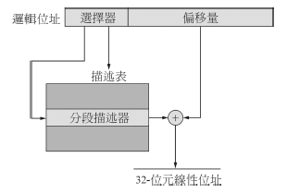
Intel IA-32分段

Slide 64
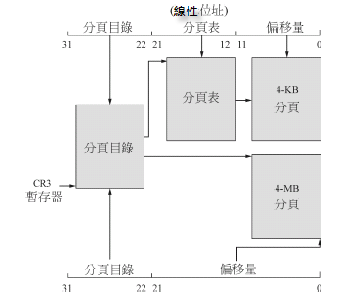
Intel IA-32架構中的分頁

Slide 65
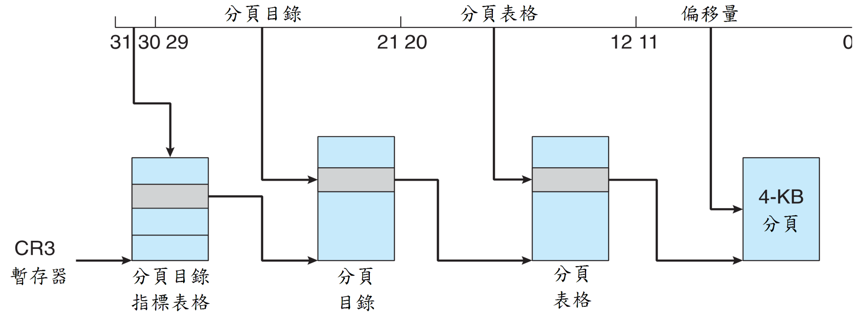
Intel IA-32 分頁地址
32位元地址的限制導致Intel創造了page address extension (PAE),讓32位元應用程式存取超過4GB的記憶體空間
  分頁變成3層的技術
  最前面2位元參考到分頁目錄指標表格(page directory pointer table)
  分頁目錄和分頁表格變成64位元大小

Slide 66
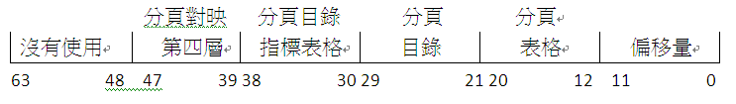
Intel x86-64
目前Intel x86 架構的版本
64 位元 非常的大(> 16 exabytes)
實際上只製作了48 bit 定址
  分頁大小是4 KB, 2 MB, 1 GB
四層的分頁架構
也可以使用 PAE，所以虛擬地址是 48 位元，而實體地址是52位元

Slide 67
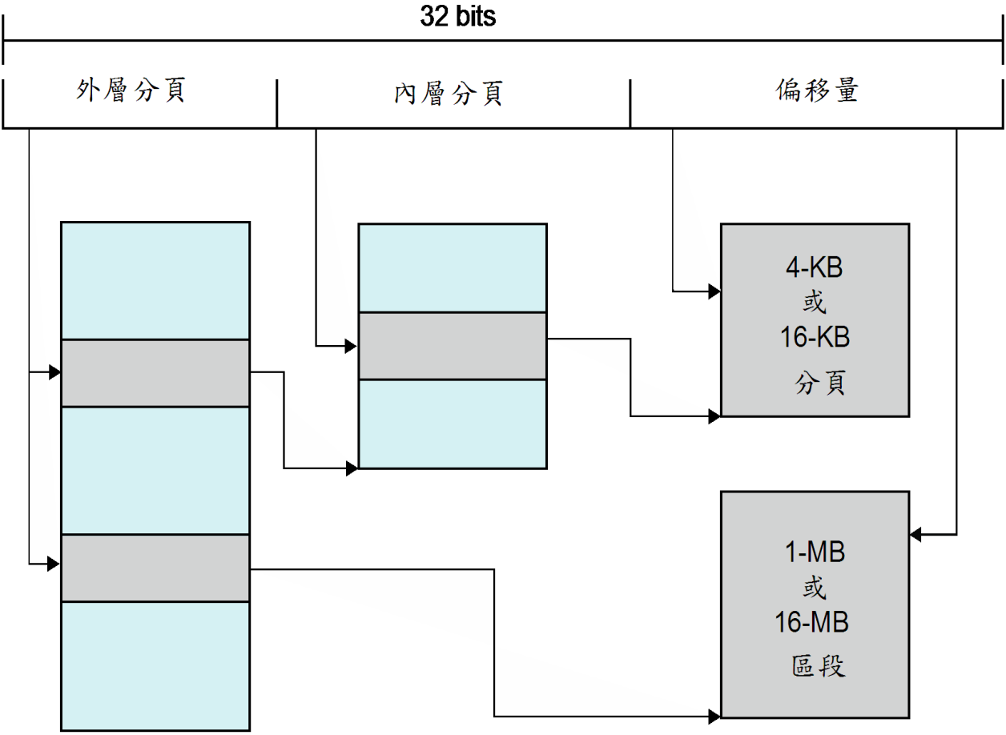
範例: ARM 架構
主宰行動平台晶片
能源效率高的32位元CPU
4 KB 和 16 KB分頁
1 MB 和 16 MB 分頁
一層分頁使用在1-MB和16-MB的區段
兩層分頁使用在4-KB和16-KB的區段
兩層TLB
  外層有兩個微TLB (一個資料用、一個指令用)
  內層是單一個主要 TLB

